Slide 1
PRECIOS CULTIVOS AGRÍCOLAS
FUENTE: ODEPA con datos de Asociación gremial de Ferias Ganaderas

Slide 2
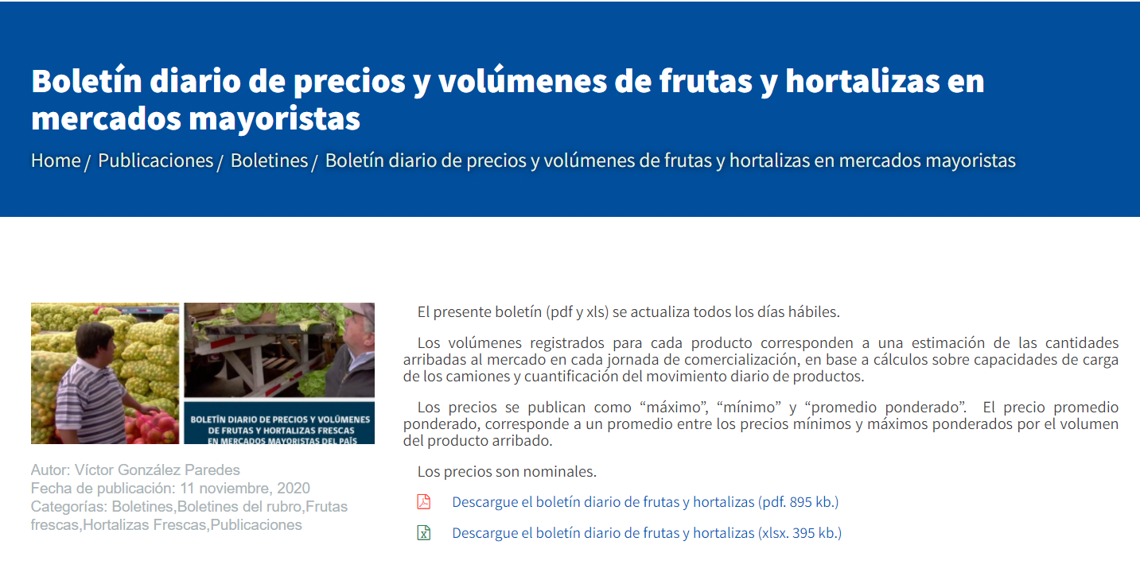
Boletines de precio diarios
https://www.odepa.gob.cl/publicaciones/boletines/boletin-diario-de-precios-y-volumenes-de-frutas-en-mercados-mayoristas
Pendiente: Automatizar bajada de datos (boletines diarios). No existe base de datos de boletines anteriores!!.

Slide 3
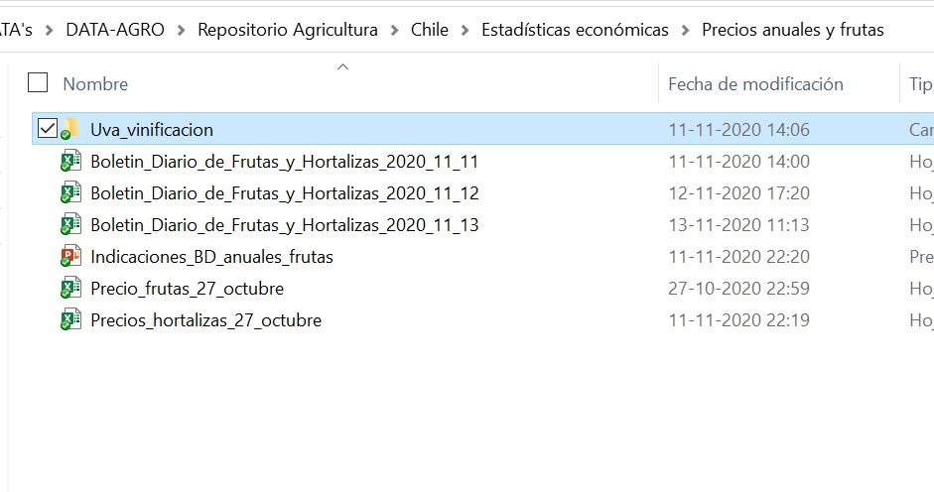
Boletines de precio semanales (disponibles de enero 2019 a 3 noviembre 2020)
https://www.odepa.gob.cl/publicaciones/boletines/boletin-diario-de-precios-y-volumenes-de-frutas-en-mercados-mayoristas
Pendiente: Automatizar bajada de datos (boletines diarios). No existe base de datos de boletines anteriores!!.
Consolidar en estos archivos (formato)

Slide 4
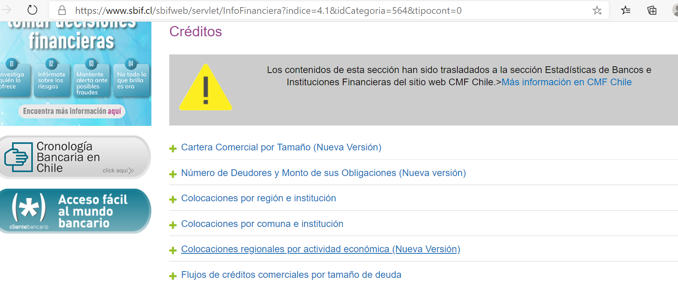
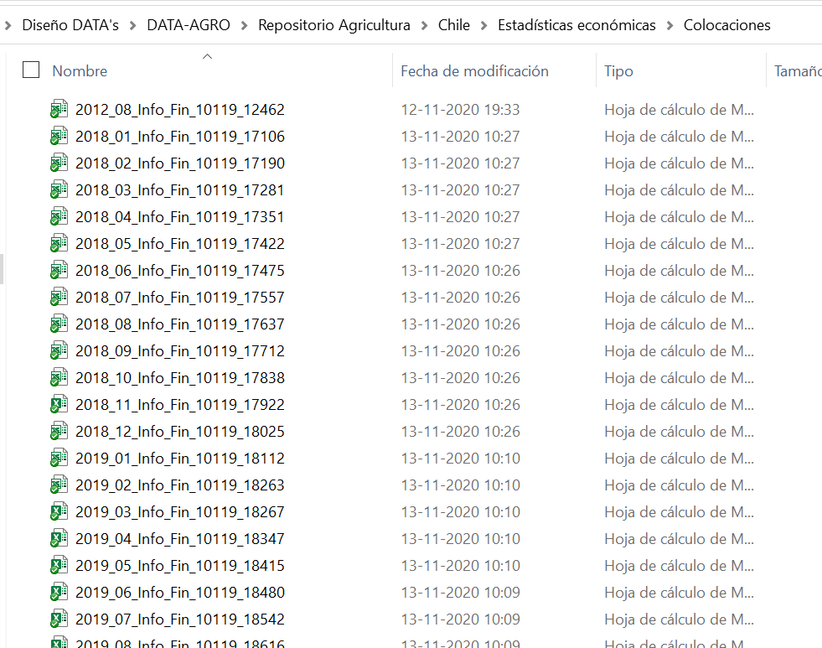
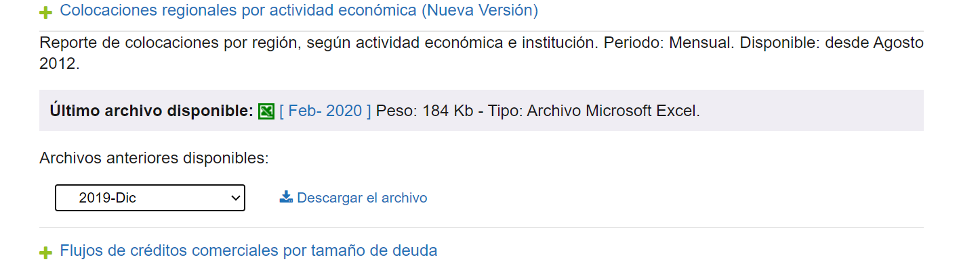
Automatizar descarga de datos
Colocaciones
https://www.sbif.cl/sbifweb/servlet/InfoFinanciera?indice=4.1&idCategoria=564&tipocont=0
Consolidar archivos a partir de enero 2018 y automatizar descarga de datos.
Capeta dropbox
https://www.dropbox.com/sh/6luk119hcj2ytum/AABmqUoAl7r-7wXLTstQ2_Pca?dl=0

